Slide 1
Konkreettista hyvinvointia työhön
Notes:
Awen on yritys, joka tarjoaa työhyvinvoinnin asiantuntijapalveluita koko Suomen alueella.
Asaiakaslähtöinen, rohkea ja vaikuttava toiminta on kaiken tekemisen perusta.
Tällä hetkellä asiakkuuksien painopistealueet ovat. Pääkaupunkiseutu, Tampere, Pori(Satakunta laajemmin), Turku (Varsinaissuomi) ja Pohjanmaa.

Slide 2
Aluksi
Mitä työhyvinvointi tarkoittaa?
Kenen asia työhyvinvointi on?
Mitä olemme valmiita tekemään?
Miksi työhyvinvointiin panostetaan?
Notes:
Meillä kaikilla saattaa olla hyvin erilainen käsitys siitä, että mitä työhyvinvointi tarkoittaa?
Uskon, että työhyvinvointi merkitsee hyvin erilaisia asioita eri ihmisille. Jotkut kokevat hyvinvointina sen, että on ylipäätään työpaikka. Toisille taas hyvinvointi keskittyy ergonomian ja työturvallisuuden huomiointiin.
Onneksi työhyvinvointi koetaan, osana suurempaa kokonaisuutta. Yhä enemmän puhutaan ihmisen kokonaisvaltaisesta hyvinvoinnista, jonka yksi osa työ on. Väistämättä tähän kokonaisuuteen kuuluu ihmisten yksilölliset elämäntilanteet ja henkinen työsuojelu, ergonomian, työturvallisuuden ja fyysisen kunnon lisäksi.
Kenen asia työhyvinvointi on? Työhyvinvointia on pitkään pidetty yksilön asiana. Näin ei kuitenkaan ole sillä yksilön hyvinvointi tai pahoinvointi vaikuttaa kuitenkin koko työyhteisön toimivuuteen, tulokseen sekä pitkällä aikavälillä organisaation maineeseen ja julkiseen kuvaan.
Työhyvinvointi on kuitenkin yksilöllinen asia ja erilaisilla asioilla on erilaiset merkitykset eri ihmisille. Yksinkertaisuudessaan työhyvinvointi on jokaisella työpaikalla sinun ja minun asia. Sitä ei voi ostaa pussissa kaupan hyllyltä.
Hyvin harvoin kaikki työhyvinvoinnin osat toteutuvat täydellisesti. Kun pohditaan toimenpiteitä työhyvinvoinnin ylläpitämiseksi tai saavuttamiseksi niin toivoisin, että todella kiinnitettäisiin huomioita siihen, että mitä olemme valmiita tekemään?
Vähäisetkin toimenpiteet ovat joskus riittäviä ja erittäin vaikuttavia kun tehdään oikeita asioita ja oikeaa aikaan!
Miksi työhyvinvointiin kannattaa panostaa? Puutteellinen työhyvinvointi lisää kustannuksia, kusten sairauspoissaoloja, työkyvyttömyyseläkkeitä, työtapaturmia ja muita sairaanhoidon kustannuksia. Nämä tietysti vaikuttavat heikentävästi tuottavuuteen. Näiden tekijöiden kansantaloudellinen merkitys on suuri. Huomioitavaa on myös henkisen työsuojelun laiminlyönnin tuloksena seuraava inhimillinen kärsimys taloudellisten seikkojen ohella. Auran ja Ahosen tutkimuksen mukaan (Strategisen työhyvinvoinnin johtaminen) kustannus puutteellista työhyvinvoinnista on 25 miljardia euroa.
Työelämässä ei tarvita pelkästään terveitä, vaan myös innostuneita ja sitoutuneita ihmisiä.

Slide 3
Hyvinvoinnin osat
Työn tasapaino
Yksilön hyvinvointi
Esimiestyö
Työyhteisön tasapaino
Työympäristö
Notes:
Tasapainon muodostavat nämä asiat:
Mielekäs, iloa ja merkitystä tuottava työ.
Yksilöllinen tasapaino ja onnellisuus.
Hyvä johtaminen, johon kuuluu työn ja tuottavuuden johtaminen mutta myös ihmisten johtaminen.
Toimiva työyhteisö jossa vuorovaikutus, pelisäännöt ja ongelmien ratkaisukyky ovat kunnossa.
Turvallinen, toimiva ja viihtyisä työympäristö.
Samassa työpaikassa eri työntekijöiden kokemukset omasta työhyvinvoinnista voivat vaihdella suuresti: yksi turhautuu, toinen kokee työn iloa ja kolmas kamppailee jaksamisen äärirajoilla. Hyvinvointi työssä tai sen puute syntyy arjen tilanteissa.

Slide 4
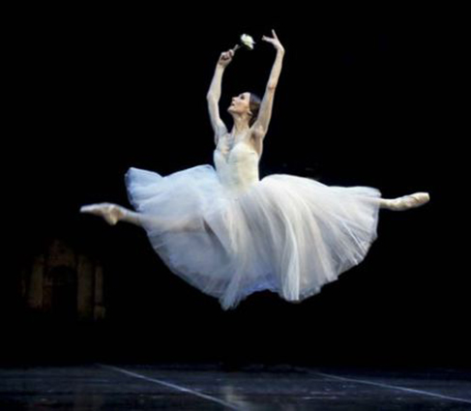
Työn tasapaino
Milloin olen parhaimmillani?
Milloin osaamiseni on käytössä?
Milloin saavutan flow:n tunteen?
Milloin työni on sopivasti haastavaa?
Notes:
Työn tasapaino ja tarkoitus
”Rahan ansaitsemisen ohella toinen merkittävä syy työn tekemiseen on intohimo itse työhön. Intohimoisesti työhönsä suhtautuvalle työ itsessään on nautinnon ja voiman lähde. Tällainen ihminen ei tee työtä elääkseen vaan elää tehdäkseen työtä. Hänen elämäänsä työ antaa sisältöä ja merkitystä. Hän määrittelee itsensä työnsä kautta, panee työhön sielunsa ja sydämensä ja tuntee nahoissaan työn imun ja ilon. Intohimoinen suhde työhön on kadehdittava asia ainakin sen silmissä, jolle työ on pelkkää pakkopullaa ja puurtamista. Tästä huolimatta työhön kohdistuvassa intohimossa on myös kääntöpuolensa. Aina silloin, kun halu ja tunne ovat päällimmäisiä ihmistä eteenpäin vieviä voimia, ylilyöntien riski on olemassa. Yhtenä merkkinä työn intohimoon liittyvistä vaaroista on se, miten pieni matka työn imusta on työuupumukseen. Työterveyslaitoksen mukaan työn imussa oleva työntekijä on omistautunut ja uppoutunut, mutta voimakas sitoutuminen ja korostunut velvollisuudentunto ovat jo työuupumuksen riskitekijöitä. Sinnikkyys vastoinkäymisissä kertoo vielä työn imusta, mutta siinä vaiheessa, kun tavoitteet karkaavat saavuttamattomiin, ollaankin jo matkalla uupumukseen. ”Katkelma teoksesta: Antti Kylliäinen. ”Paksunahkaisuudesta suurisieluisuuteen”.
Sisäinen vai ulkoinen motivaatio:
Työntekijöitä on kahdenlaisia. On heitä, jotka motivoivat itseään maineen, palkkioiden ja tunnustusten voimalla. Tähän ryhmään kuuluvan henkilön on vaikea keskittyä työhönsä, sillä taktikointi palkkioiden toivossa heikentää tarkkaavaisuutta. Ulkoisesti motivoituneita sysää työssään eteenpäin myös pelko rangaistuksista.
Motivoituminen lähtee itsestä, eikä kukaan voi motivoida toista, mutta motivoitumaan voi oppia. Aito motivoituminen syntyy siis työntekijän omasta tavoitteesta. Jokaista voidaan työelämässä ohjeistaa ja auttaa motivoitumaan sisäisesti. Tärkeintä on se, millaiset olosuhteet työntekijälle tarjotaan luovuutensa ja taitojensa kehittämiseen.
Sisäisen motivaation säilyttämisessä ja löytämisessä olennaisinta on tuntea omat vahvuutensa sekä mukavuusalueensa. Kun työntekijä löytää ammatillisen intohimonsa, häntä voidaan kutsua sisäisesti motivoituneeksi.
Realistiset tavoitteet työssä: Aikataulun, osaamisen ja työmäärän suhteen! Pienemmällä henkilömäärällä ei voida tehdä samaa määrää työtä ja yhtä laadukkaasti kuin aikaisemmin.
Onnistumiset: Yhteiset onnistumisen kokemukset jaetaan työpaikalla ja tehdään näkyviksi.
Flown tilassa: ihminen ei tunnista eri tunteita, ajantaju katoaa, olet keskittynyt tehtävään toimintaan, jälkeenpäin kokee mielihyvän tunnetta Flown tilasta
Flow: sopivasti haastetta ja sopivasti onnistumisen kokemusta. Ei saa olla liian helppoa – tylsistyy tai vaikeaa – turhautuu/ahdistuu. Nämä sopivassa suhteessa niin työ pysyy kiinnostavana. Onko tämä suhde omassa työssä kohdillaan? Tila ei kestä kauaa mutta vie mukanaan täysin ja antaa hyvän fiiliksen jälkeenpäin – tyytyväisyydentunteen.

Slide 5
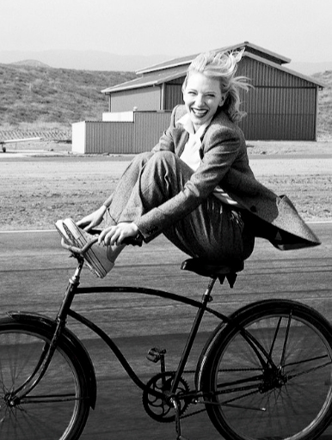
YKSILÖN TASAPAINO
Positiiviset tunteet
Sitoutuminen ja innostus
Ihmissuhteet
Työn merkityksellisyys
Työn saavutukset
Notes:
Martin C. Ligmanin tutkimustulosta Positiivisen psykologian alalta:
Positiiviset tunteet:
Työpaikalla pitäisi olla enemmän positiivisia tunteita kuin negatiivisia tunteita. Positiiviset tunteet vahvistavat seuraavia asioita:
Lisäävät luottamusta itseen ja toisiin
Parempia neuvottelutuloksia
Yhteisöllisyyden tunne kasvaa
Lisää luovuutta
Kokonaiskuvamme on asioista laajempi
Sitoutuminen ja innostus
Sitoutunut työntekijä omaa vahvan psykologisen pääoman. Hän pystyy kohtaamaan vaikeatkin tilanteet siten, että ne eivät ahdista tai aiheuta turvattomuuden tunnetta.
Psykologiseen pääomaan on liitetty neljä ulottuvuutta:
Itseluottamus
Toiveikkuus
Realistinen optimismi
Sitkeys (sinnikkyys)
Ne ihmiset joilla on yleensä elämään positiivinen asenne, selviytyvät luonnostaan paremmin elämässä.
(Koskelan Jussi, Väinö Linnan kirjassa)
”Sinnikkyys on siis hyve, joka työn maailmassa on mitä arvokkain mutta joka saattaa joissain tilanteissa kääntyä salakavalasti paheeksi ja johon sen vuoksi kannattaa suhtautua tietyllä kunnioituksella. Parhaiten liialliseksi käyneen sinnikkyyden seurauksilta ovat suojassa ne, joilla on tukenaan osaava esimies ja hyvä työyhteisö. Ellei oma kontrolli syystä tai toisesta toimi, ympäristö voi tarvittaessa ottaa ohjat ja panna sinnikkyydelle pisteen.”Katkelma teoksesta: Antti Kylliäinen. ”Paksunahkaisuudesta suurisieluisuuteen”
Ihmissuhteet
Yksilön tasapainoon vaikuttavat ihmissuhteet työyhteisössä sekä sen ulkopuolella. Hyvä ja toimiva vuorovaikutus työpaikalla vahvistaa yksilön hyvinvointia ja auttaa koko työyhteisöä onnistumaan työssä.
On tärkeää, että henkilö kokee olevansa arvostettu työyhteisön jäsen, mutta on myös tärkeää, että sosiaalista elämää on myös työn ulkopuolella.
Elämässä täytyy olla ihmisiä, jotka välittävät minusta.
Työn merkityksellisyys:
Työssä mikä on minulle merkityksellistä? Voin osallistua suurempaan kuin olen itse – olla osa ryhmää. Työni on merkityksellistä myös muille.
”työn mielekkyyden heikkenemisen seuraukset tuntuvat mitä suurimmassa määrin myös kansantalouden tasolla: sairauspoissaolot lisääntyvät, työn tuottavuus alenee, työn tekeminen ei jaksa kiinnostaa eikä työurien jatkaminen eläkeiän tuolle puolen houkuttele. Mutta kansantaloudelle koituvat seuraukset ovat kuitenkin toissijaisia. Varsinaiset ongelmat kantaa työntekijä, jonka työssä jaksaminen heikkenee, työmotivaatio vähenee, työhyvinvointi kärsii ja työn ilo katoaa. Siksi muutoksen ytimenä täytyy olla sen, mitä tapahtuu yksittäisen työntekijän elämässä. ”Katkelma teoksesta: Antti Kylliäinen. ”Paksunahkaisuudesta suurisieluisuuteen”. iBooks.
Työn saavutukset: Saavuttaa jotain asian itsensä takia, jotain jonka valitsee tehdä koska se tuntuu hyvältä, ilon ja tyytyväisyyden kokemus siitä, että oppii hallitsemaan jotain uutta. Ei niinkään tarkoiteta ulkoisia tavoitteita kuten palkkaa, toimeentuloa. Se ei ole sitä vaan halua esim. opetella jotain uutta.

Slide 6
esimiestyö
Hyvä vuorovaikutus
Luottamus
Oikeudenmukaisuus
Johtajan tunneäly
Kyky ratkoa ongelmia
Notes:
Hyvä johtaminen on menestyvän organisaation perusta.
Johtamisen perustehtävä on kaikissa oloissa tukea organisaation toimintaa ja luoda mahdollisimman hyvät edellytykset laadukkaan työ tekemiselle.
Hyvän johtamisen perusta lepää luottamuksen ja hyvän vuorovaikutuksen varassa. Johtaminen on nykyisin yhä enemmän itsensä johtamista, oppimista ja vuorovaikutusta. Hyvän johtajuuden perusedellytys on, että johdettavat seuraavat johtajaa ja antavat tuen hänen työlleen.
Johtaja huolehtii siitä, että työn tavoitteet ovat selvät ja toiminta on tavoitteiden suuntaista.
Johtaminen pohjautuu aina jonkinlaiseen ihmiskäsitykseen, tiedostettuun tai tiedostamattomaan.. Ihmiskäsitys ottaa kantaa ihmisten arvoon, päämäärään ja merkitykseen.
Johtajan ihmiskäsitys vaikuttaa hänen johtamistyyliinsä ja paljastuu hänen kielenkäytössään ja tavassa olla vuorovaikutuksessa työntekijöidensä kanssa.
Asioiden johtamisen rinnalla on merkityksellistä ihmisten johtaminen. On välttämätöntä, että esimiehellä on kyky ja halu työskennellä sekä olla läsnä toisten ihmisten kanssa. Hyvä ihmisten johtaminen vaatii vuorovaikutustaitoja ja kykyä tunnistaa erilaiset ihmistyypit.
Optimistisella johtajalla on realistinen kuva itsestään, eikä hän tuo itseään esille kaikki tietävänä ja täydellisenä. Hänen karismansa syntyy johdettavien kautta.
Luottamuksen kiteytys: Luottamuksen ilmapiirissä vähistä resursseista saadaan enemmän. Vahvan epäluottamuksen ilmapiirissä mitkään resurssit tai rahat eivät koskaan ole riittäviä
Oikeudenmukainen johtaja
– käyttäytyy johdonmukaisesti
– kohtelee ihmisiä tasa-arvoisesti samojen
pelisääntöjen mukaisesti
– tekee päätökset oikean tiedon perusteella
– tunnustaa virheensä ja kykenee purkamaan
epäonnistuneen tai väärin tein tehdyn päätöksen.
Työyhteisössä oikeudenmukaisuus tarkoittaa esimerkiksi sitä, että samaa työtä samalla ammattitaidolla tekeville maksetaan yhtä suurta palkkaa. Mutta yhtälailla oikeudenmukaista on se, että kahdesta työntekijästä sen, joka on paremmin koulutettu, ahkerampi ja aikaansaavampi, vastuullisemmassa asemassa tai työssään kokeneempi, palkka on korkeampi kuin toisen.
”Tunneäly on metataito, joka ohjaa muiden taitojemme hyödyntämistä. Se on kykyä tunnistaa, ilmaista, analysoida ja säädellä omia ja toisten ihmisten tunteita erilaisissa tilanteissa” (Saarinen 2007)
Tunteiden näyttäminen ja huomioon ottaminen esimiestoiminnassa on koettu Suomessa tehottomuudeksi. Se on kuitenkin väärä tulkinta, sillä pelkkä järkevyys ja älykkyys eivät riitä viisaaseen toimintaan.
Vasta niiden yhdistämisellä saadaan aikaan oikeaa viisautta. Johtajan tunnetaidoilla tarkoitetaan kykyä tunnistaa ja ottaa huomioon tunteita itsessä ja muissa ihmisissä. Tunnetaitoinen johtaja pystyy tunnistamaan omia tunteitaan ja analysoimaan niiden alkuperiä pohtien aktiivisesti omia tekemisiään ja niiden vaikutuksia; hän on tietoinen tunteiden vaikutuksesta päätöksentekoon. Tietoisuus omista tunteista on johtajille erityisen tärkeää koska toista ihmistä voi ymmärtää korkeintaan siinä määrin kuin itseään. Yksi keino vahvistaa itsetuntemusta on itsearviointi.
Jos tunteita ei tunnisteta eikä johdeta, ne saattavat saada ylivallan ja alkavat ohjata toimintaa. Monet työyhteisön ristiriidat ja jumi- tilanteet juontavat juurensa siihen, että työstä nousevat tunteet jäävät käsittelemättä Jos tunteet sivuutetaan työ- paikalla, jää jäljelle vain mekaanisia työsuorituksia. Tämmöisessä työyhteisössä ei synny uusia innovaatioita ja kehitytä työyhteisönä.
Johtamistyöhön kuuluu kyky ratkoa ongelmia. Vaikeiden asioiden puheeksi ottamisen taito, on ominaisuus josta esimiehille on hyötyä.

Slide 7
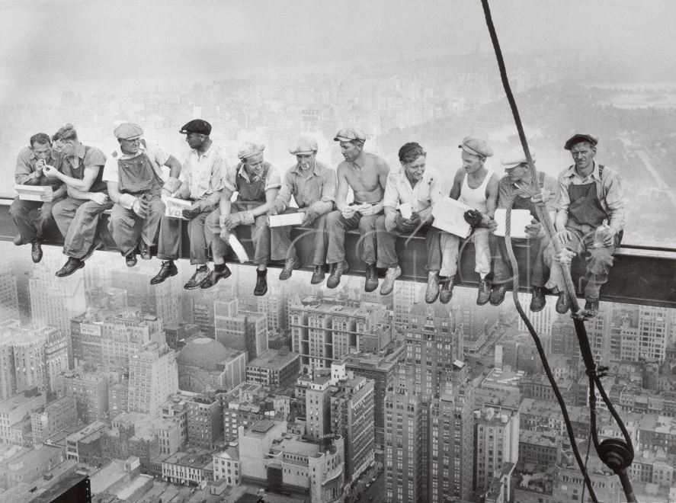
Työyhteisön tasapaino
Status – Tärkeys muille, oma suhteellinen merkitys
Certainty- Varmuus, voida ennakoida tulevaa
Autonomy- Vaikutusmahdollisuus, Kontrollin tunne eri tilanteissa
Relatedness- Kuulua joukkoon, turvallisuuden tunne yhteisössä
Fairness- oikeudenmukaisuuden tunne
Notes:
Scarf toimintakyvyn peruspilarit neurotieteen tutkija David Rockin kirjasta
Kaikki toimet joita tehdään paremman työhyvinvoinnin saavuttamiseksi, pitäisi nojata näihin viiteen kohtaan.
Hyvinvoiva työyhteisö:

Slide 8
Konkreettiset toimet
Lähtötilanteen kartoitus
Toimenpiteiden suunnittelu
Toteutus
Seuranta
Jatkuva arviointi
Notes:
Usein unohdetaan, että kysely ei ole toimenpide. Muutosta ei tapahdu siten, että teemme henkilöstöbarometrin jossa kysytään esim. arvioi työilmapiiriäsi? Arviointiasteikko on 1-5 ja tulos on 3,4. Mitä me tällä arvosanalla sitten teemme???
Vertaammeko sitä vastaaviin toimialoihin valtakunnallisesti ja olemme tyytyväisiä jos olemme keskiarvon yläpuolella? Muutos ei lähde syntymään siten, että toivomme muutosta. Muutos tulee vasta sitten kun asiat tehdään näkyviksi ja niitä ryhdytään hallitusti korjaamaan.
Esimerkki: Minulla on sääriluu murtunut, menen lääkäriin. Lääkäri tutkii ja kysyy, että arvioi kivun tasoa asteikolla 1-5. Vastaan, että ehkä on 3,5. Lääkäri toteaa siihen, että yleensä vastaavan vamman kokeneet ihmiset arvioivat kivun olevan korkeampi, keskiarvo on yli 4. Mitä me tällä tiedolla sitten teemme? Jos meillä on kohtuullisen kova kipu niin ilmeisesti toivomus ja olettamus on se, että sitä jotenkin lievitetään…
Kritiikkiä sähköiseen kyselyyn: Vastausprosentti alhainen, usein tulos vääristynyt koska kyselyihin mielellään vastaavat ne henkilöt, jotka ovat kaikkein kriittisempiä lisäksi useista kyselyistä puuttuu kokonaan kohta, että miten sinä korjaisit tämän tilanteen eli kehittävät ideat jäävät pois, ainoastaan kriittinen palaute tulee. Lisäksi jos kyselyjä on tehty vuodesta toiseen ja vastauksiin ei ole reagoitu millään tavalla, ovat ihmiset turhautuneita ja kokevat, että mikään ei kuitenkaan tule muuttumaan.
Oleellista on se, että ollaanko me kiinnostuneita kehittämisideoista?
Mitataanko oikeita asioita?
Mitä ylipäätään halutaan tietää ja mitä sillä tiedolla käytännössä tehdään?
Älä kysy, jos et halua tietää tai osaa reagoida!
Toimenpiteiden suunnittelu: Kun lähdetään hakemaan kestävää hyvinvointia työhön, tarkoittaa se, että kaikki toimenpiteet tukevat toisiaan. Toisinsanottuna yksittäiset luennot tai tapahtuvat juurtuvat harvoin arkeen. Arkityöskentelyyn uudet toimintatavat juurtuvat suunnitelmallisen työn tuloksena.
Toteutus: On paljon sellaisia asioita, jotka tukevat työhyvinvointia joita työyhteisö voi toteuttaa itse, kuten toimivan perehdytyksen malli, hyvät palaverikäytännöt, tehokas viestintä, palautekulttuurin parantaminen jne. Nämä toimenpiteet ovat merkittäviä työhyvinvoinnin näkökulmasta ja ne eivät maksa mitään.
Kehityskeskustelu vai kehittävää keskustelua vuoden aikana? Mikäli esimies ja alainen kohtaavat toisensa vain kerran vuodessa kehityskeskustelun merkeissä on se turha ja heikosti vaikuttava toimenpide.
EI YKSINKERTAISESTI RIITÄ!
Mikäli halutaan ammatillisesti tukea henkilöstöä kehittämään omia kykyjään ja taitojaan niin se on jatkuva prosessi johon pitää palata vuoden aikana säännöllisesti: Tyyliin, että ”Maija, sanoit kuukausi sitten, että haluat lisäkoulutusta uuden ohjelman käytössä, joko olet löytänyt sopivan koulutuksen? Ja sitten kun Maija on löytänyt ja käynyt niin asiaan palataan uudelleen, että mitä hyötyä siitä on ollut ja mikä on Maijan seuraava askel.
Kehityskeskusteluihin turhaudutaan sen vuoksi, että sama kuponki täytetään ennen kehityskeskustelua ja siinä kysytään vuodesta toiseen samat asiat ja välillä ei tapahdu mitään!
Toisinaan tilanne on sellainen, että myös ulkopuolinen ja objektiivinen näkökulma on tarpeen. Vaativat erityistilanteet eivät usein selviä omin voimin koska niiden taustatekijänä on usein menetetty luottamus eri toimijoiden kesken.
Seuranta: Olipa toteuttamistapa omin voimin tai ulkopuolisen avulla niin ennen kuin toimenpiteitä lähdetään toteuttamaan on syytä miettiä, että miten edistymistä seurataan? Seurantaan on olemassa samankaltaisia toimenpiteitä kuten lähtötilanteen selvittämiseksikin. Tärkeää kuitenkin on, että seuranta on johdonmukaista, että voidaan arvioida oliko toimenpiteet onnistuneita vai tarvitseeko niitä jotenkin täsmentää.

Slide 9
Ennaltaehkäisevä työhyvinvointiprosessi
Alkutilanne
Kyselyt
Osa-alueet
Esimiestyö
Kohdennetut palvelut
Kartoitukset
Haastattelut
Selvitykset
Mittarit, testit
Työyhteisö
Osaaminen ja suoriutuminen
Yksilöllinen tasapaino
Kehittämisprosessit
Koulutukset
Työnohjaus
Coaching
Tapamuutosohjelmat
Kriisikonsultaatiot
Tulosten ja
vaikutta-vuuden arviointi ja seuranta yhdessä asiakkaan kanssa
Notes:
Kiinnitä huomioita, että mikä on tomenpiteiden laatu?
Onko esimerkiksi työnohjaus toimenpide, joka hankitaan tottumuksesta, ylemmän tahon määräyksestä vai jostain muusta syystä?
Mitään toimenpidettä ei kannata lähteä toteuttamaan jos motiivi ei ole toimenpiteen tilaajalle tai siihen osallistuvalle kirkas.
Vastenmielisintä on se, että jokin toimenpide halutaan toteuttaa työhyvinvoinnin nimissä, mutta todellisuudessa sillä pyritään ajamaan jonkun yksittäisen henkilön/ryhmän henkilökohtaisia tavoitteita.
Toimenpiteet täytyy olla organisaatiota tukevia mutta se ei tarkoita sitä, että epäkohtia vaikka ne koskisivat johdon toimintaa ei nostettaisi esille.

Slide 10
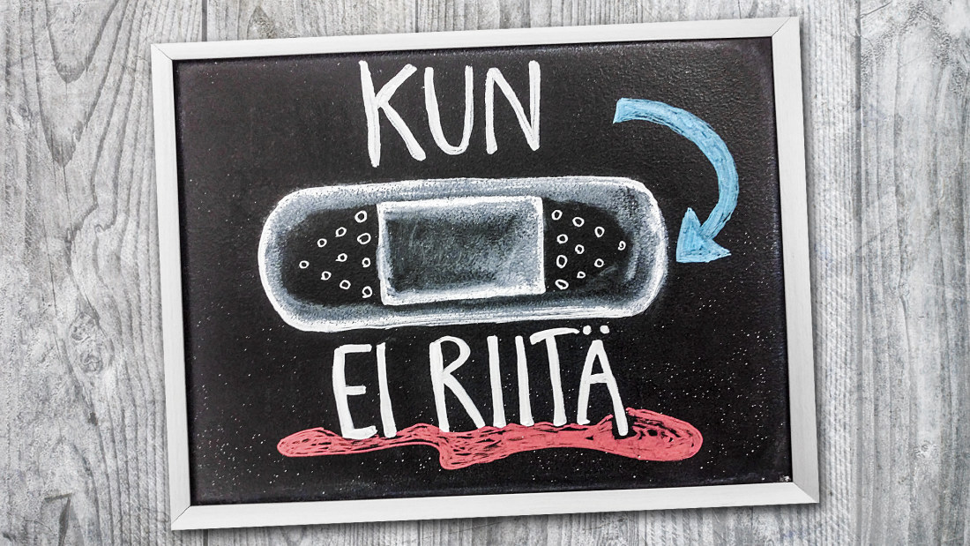
erityistilanteet
Organisaatiomuutokset
YT- neuvottelut
Työpaikkakiusaaminen
Kriisitilanteet
Konfliktit työyhteisössä
Notes:
Nämä on niitä tilanteita kun yleensä ”omat voimat eivät riitä”.
Ulkopuolinen, objektiivinen taho on välttämätön.
Työpaikkakiusaaminen on rikos ja siihen täytyy suhtautua kuolemanvakavasti.
Mikäli näitä ei hoideta oikeiden ihmisten kanssa ja oikeaan aikaan (kiusaaminen ja konfliktiti), seuraukset ovat mittavat. Yleensä aina jonkinasteinen oikeusprosessi.

Slide 11
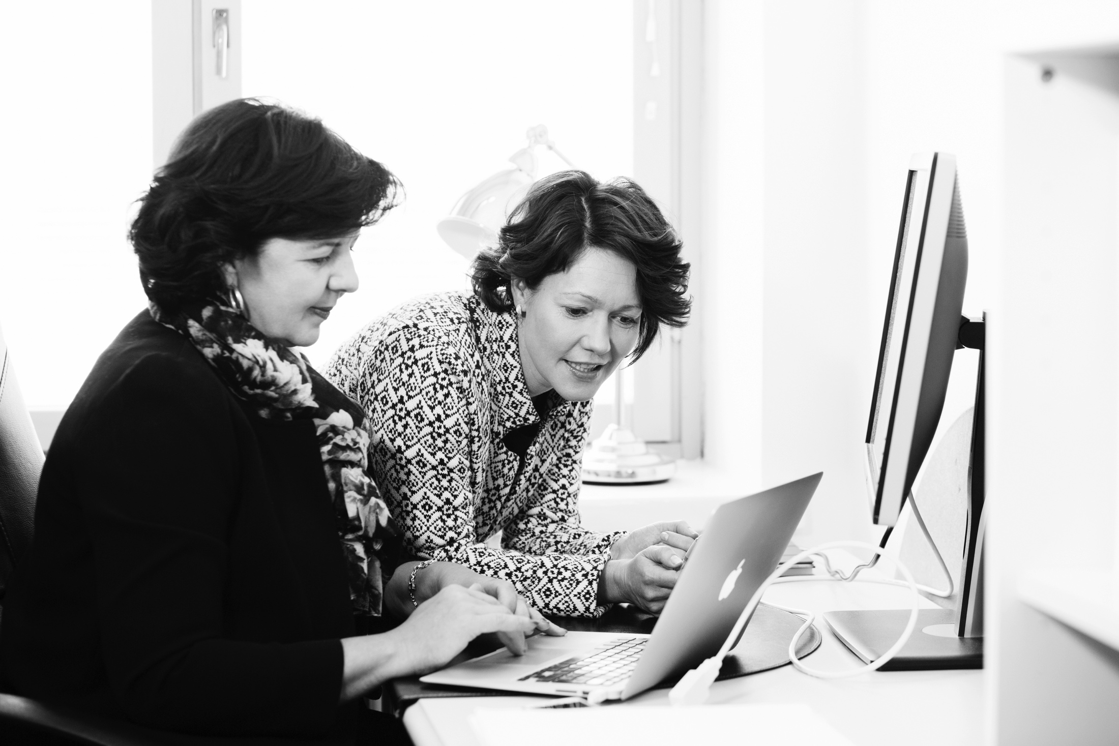
Päivittäiset valinnat
Asenne
Vuorovaikutus
Vastuun ottaminen
Läsnäolo
Notes:
Myönteisyys ei ole sitä, että asioiden uskotellaan olevan parhain päin ja muuhun viittaavat tosiasiat vaietaan kuoliaaksi. Myönteisyydestä päinvastoin seuraa se, että jokaiseen epäkohtaan tartutaan ja virheet ja puutteet nostetaan saman tien pöydälle. Myönteinen tapa suhtautua siihen, että asiat ovat pielessä, on sen toteaminen, että ne voidaan korjata. Kun toimeen tartutaan heti, pian on taas yksi asia saatu käännetyksi oikein päin.
Myönteisyydellä on suuri vaikutus yhteisön hyvinvointiin. Työyhteisö, jossa asiat on totuttu näkemään myönteisesti, on olennaisesti energisempi ja hyvinvoivempi kuin synkkämielisten muodostama työporukka. Mutta vielä suurempi merkitys niin myönteisyydellä kuin sen puutteellakin on yksilötasolla. Myönteinen ihminen saa asenteestaan voimia apeassakin ympäristössä, kun taas pessimisti vaipuu omaan surkeuteensa, vaikka ympäröivä seura olisi kuinka hilpeää ja iloluontoista.

Slide 12
Näkyvä toiminta on jäävuoren huippu
Tulokset
Käyttäytyminen ja toiminta
Tunteet
Ajattelu
Notes:
Kuinka paljon aivotoiminnasta ja ajattelusta jää pimentoon. Jää muilta näkemättä. Sisäinen puhe, tulkintaa, miten käsitetään maailmaa, tunnistetut tunteet ja tunnistamattomat.
Tunteet säädellään mitä näytetään.
Ajattelun ja tunteiden summana tulee käyttäytyminen joka näkyy ulospäin. Sitten valitsen alanko toimimaan vai istunko hiljaa.
Käyttäytymisen lopputulemana tulee sitten tulokset. Reagointi eri tilanteissa. Kuinka valitsemme tehdä ja toimia eri tilanteissa. Onko se sitten hyvää vai huonoa valitsemme itse.
Esim tulen töihin ja näen että työpinoja on paljon. Käyn sisäistä keskustelua itseni kanssa mistä aloitan, miten toimin. Kukaan ei näe tätä omaa pohdintaa. Sitten voin jakaa tämän asian vaikka työkaverin kanssa ja hän päättää ryhtyä auttamaan. Tai sitten en jaa asiaa jolloin joko alan itse toimimaan tai jätän tekemättä. Omat ratkaisut on valinta.
Käyttäytyminen voi olla myös negatiivista. Tulen työpaikalle ja näen ne työt alkaa harmittaa ja kohdistan pahan olon työkaveriin. Käyttäytyminen ja toiminta johtaa ihan vääriin tuloksiin.

Slide 13
Itsensä johtaminen
Asioiden laittamista tärkeysjärjestykseen oman arvomaailman mukaisesti:
Oman mielen johtamista
Itsensä toteuttamista esim. ammatillista osaamista
Ajanhallintaa
Sosiaalisia suhteita
Fyysisestä kunnosta huolehtimista
Taloudellista pärjäämistä
Itsensä johtaminen on elämäntapa ja prosessi, joka jatkuu läpi elämän
Notes:
Itsensä johtaminen on asioiden laittamista tärkeysjärjestykseen oman arvomaailman mukaisesti tässä muutamia asioita siihen liittyen.
Oman mielen johtamisessa painottuu yksilön kyky ohjata omia tunteitaan, ajatuksiaan, tahtoaan sekä uudistaa omia asenteitaan ja toimintaa. Se on itsetuntemusta, innostuksen löytämistä, tavoitteellisuutta, muiden huomioimista, muutosten hallintaa sekä positiivista asennoitumista mm. erilaisten mahdollisuuksien löytämiseen. Se on ikään kuin itsensä johtamisen psyykkinen puoli.
Itsensä johtaminen sisältää oman mielen johtamisen lisäksi itsensä toteuttamista, ammatillista osaamista ja sen kehittämistä
ajanhallintaa, sosiaalisia suhteita
fyysisestä kunnosta huolehtimista: uni, liikunta, ravinto
sekä taloudellista pärjäämistä.
Itsensä johtaminen on kokonaisuudessaan elämäntapa.

Slide 14
Mihin voin itse vaikuttaa?
Notes:
Mihin asioihin voin työssäni itse vaikuttaa? Hallinnan tunteen kehittäminen (mukaillen Salmimies & Ruutu 2009: 124).
Ajanhallinnan perustana on tutkia, mihin aikaa kuluu. Seuraavaksi on tärkeää päättää, mitkä asiat omassa elämässä ovat panostamisen ja sitoutumisen arvoisia. Itse ajankäytössä on helppo tehdä valinta tärkeän ja vähemmän tärkeän vaihtoehdon välillä, mutta asia on monimutkaisempi silloin, kun hyviä vaihtoehtoja on useampia.
Ihmisille syntyy usein kiire siitä, kun asiaa miettimättä reagoi muiden ihmisten odotuksiin. On hyvä miettiä ensin, mihin on ryhtymässä.
On myös muistettava, että mikäli haluaa jotain tiettyä asiaa elämässä, tarkoittaa se usein jostain toisesta asiasta luopumisesta.

Slide 15
Hyvinvoinnin merkitys
Yksilölle
Työyhteisölle
Yritykselle
Maineelle
Menestykselle
Notes:
Työyhteisölle:
Modernissa palveluyhteiskunnassa on aina vain vähemmän niitä töitä, joissa ihminen selviää alusta loppuun pelkästään oman itsensä ja osaamisensa varassa. Työtä tehdään tiimeissä, työryhmissä ja verkostoissa. Yksi jatkaa työtä siitä, mihin toinen sen lopetti, ja oman osuutensa tehtyään antaa vuoron kolmannelle. Tästä kaikesta seuraa, että yhteisön toimivuudella tai toimimattomuudella on suora vaikutus työn tuloksiin. Ihmisten välinen kitka näkyy väistämättä työn jäljessä. Parasta mahdollista tulosta ei synny, ellei työyhteisö puhalla yhteen hiileen
Työhyvinvointi parantaa työ- motivaatiota, työssä viihtymistä, jaksamista ja työtehoa.
Tiedonkulku ja vuorovaikutus paranevat, ongelmista uskalle- taan puhua ja yhteistyö sujuu.
Työyhteisön selviytyminen konflikti- ja muutostilanteissa paranee.
Terveysriskit vähenevät samoin kuin työtapaturmat ja ammatti- taudit.
Sairauspoissaolot, ennenaikaiset eläköitymiset ja kuolemat, inhimilliset kärsimykset ja taloudelliset menetykset vähenevät.
Työn tuloksellisuus ja kannattavuus lisääntyvät.
Työhyvinvointi vaikuttaa organisaation kilpailukykyyn, taloudelliseen tulokseen ja maineeseen. Hyvin suunnitellut investoinnit työhyvinvointiin voivat maksaa itsensä moninkertaisina takaisin.
Tutkimusten mukaan työhyvinvoinnilla on merkittävä myönteinen yhteys yritysten tulosmittareihin kuten tuottavuuteen, voittoon, asiakastyytyväisyyteen, työntekijöiden vähäisempään vaihtuvuuteen, sairauspoissaoloihin ja tapaturmiin.
Hyvinvvointi antaa selkeän kilpailuedun kamppailussa asiakkaista, työntekijöistä ja sijoittajista. Sosiaalisen median aikakaudella tieto ja kokemukset leviävät nopeasti ja organisaation maineella on suuri vaikutus sen toimintakykyyn. Kestävä kehitys ja hyvät toimintatavat ovat työ- ja sijoitusmarkkinoilla arvossaan jo nyt ja tulevaisuudessa luultavasti entistä enemmän.

Slide 16
Tulevaisuuden haasteet
Notes:
Olemme suuren muutoksen edessä. Kukaan ei oikein tunnu ymmärtävän, että mitä digitalisoituminen tarkoittaa yksittäisen kuntalaisen tai työntekijän näkökulmasta.
Käyttöön tulee suomi.fi palvelu
15.7.2016 voimaan astui Kapa-laki Lain tarkoituksena on parantaa julkisten palvelujen saatavuutta, laatua, tietoturvallisuutta, yhteentoimivuutta ja ohjausta sekä edistää julkisen hallinnon tehokkuutta ja tuottavuutta
Suomeen tulee 18 monitoimialaista maakuntaa 1.1.2019 lukien
Keskimäärin 60 % kuntien budjetista häviää tehtävien siirtyessä maakuntiin.
Tulevaisuuden kuntien rooli muuttuu, sille jää hyvinvoinnin, sivistyksen ja elinvoimaisuuden tehtäviä.
Kuntien ja myös maakunnan näkökulmasta keskeistä muutoksessa on monitoimijamalli ja palveluohjaus.
Kuntia on patistettu tulevaisuustyöhön, suuri osa kunnista vielä miettii.
”Turvallisen työilmapiirin puuttuminen, huoli oikeudenmukaisuuden toteutumisesta, säröt esimiehen ja alaisten välisessä luottamuksessa ja puutteet muutoksesta ja sen syitä koskevassa tiedotuksessa ovat kaikki tekijöitä, jotka nakertavat työntekijän valmiutta muutokseen.
Siksi muutosvalmiuden puutteesta ei koskaan pidä mennä syyttämään yksilöitä ennen kuin syyt heidän asenteeseensa on tarkoin selvitetty. Omaa parastaan ajattelevan työntekijän ei kuitenkaan kannata etsiä syitä kielteiseen asenteeseensa muutoksia kohtaan pelkästään ympäriltään vaan myös omasta pääkopastaan. Maailmassa, jossa muutos on jatkuvaa ja väistämätöntä, jatkuva muutosvastarinta tekee elämän raskaaksi ja vaikeaksi. Sen, joka kasvattamalla itsensä muutosvalmiuden hyveeseen kykenee vapautumaan ainaisesta ahdistumisesta ja mielensä pahoittamisesta, kannattaa se jo oman hyvinvointinsa vuoksi tehdä. ”Katkelma teoksesta: Antti Kylliäinen. ”Paksunahkaisuudesta suurisieluisuuteen”.

Slide 17
Awen palauttaa tasapainon työpaikoille
Vain hyvinvoiva työyhteisö on tehokas ja tuottava.
Työyhteisön muodostavat ihmiset.
Me keskitymme ihmisiin.

Slide 18
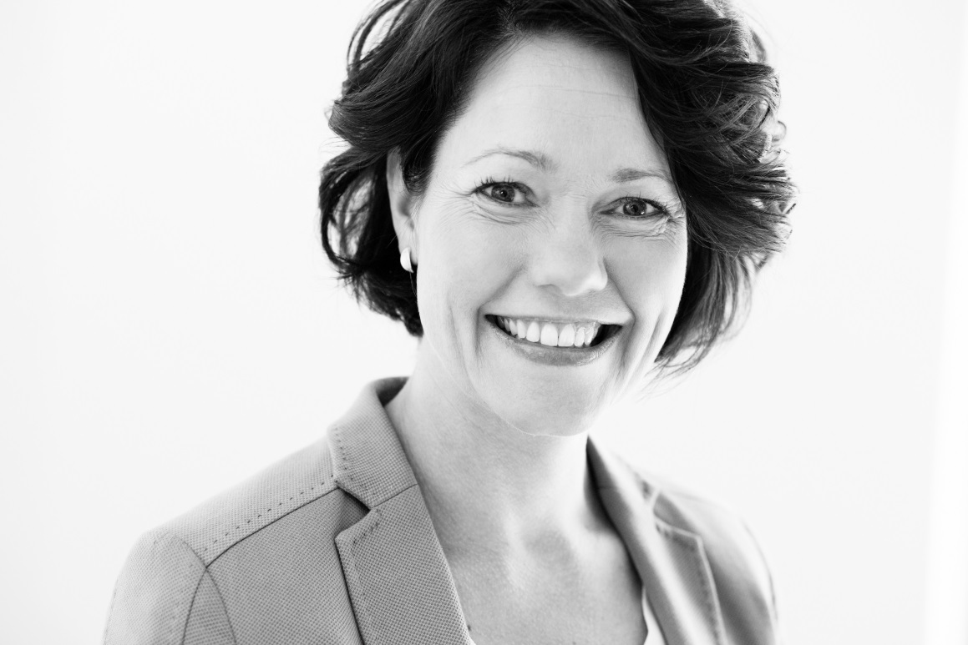
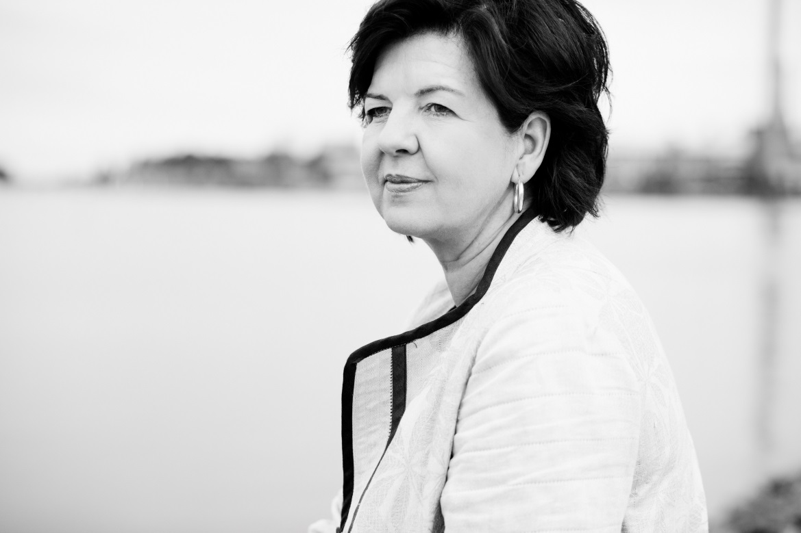
Yhteystiedot
Taina Riipinen, 0400 350 820
Anu Rajala, 0400 350 830
Minna Björkman, 050 567 3966
etunimi.sukunimi@awen.fi
Pitkäkatu 37, 65100 Vaasa
Notes:
Kanssanne Vaasassa oli Taina Riipinen
taina.riipinen@awen.fi
On kiitollinen kaikesta palautteesta ja ottaa sitä mielellään vastaan!

